Slide 1
Муниципальное общеобразовательное учреждение
средняя общеобразовательная школа № 3
ПОЛЕЗНЫЕ ИСКОПАЕМЫЕ
СТАВРОПОЛЬСКОГО КРАЯ
(внеклассное занятие в 4 классе)
Подготовила и провела
учитель начальных классов:
Борисенко Елена Анатольевна
с. Китаевское, 2016 г.

Slide 2
Игра «Я знаю родной край»
ВОДОЕМЫ
ПОВЕРХНОСТЬ
1
2
3
4
1
2
3
4
РАСТЕНИЕВОДСТВО
1
2
3
4

Slide 3
ВОДОЕМЫ
1. Искусственное углубление на поверхности суши, заполненное водой?

Slide 4
ВОДОЕМЫ
2. Какие водоёмы относятся к естественным?

Slide 5
ВОДОЕМЫ
3. Какая река протекает
в нашем селе?

Slide 6
ВОДОЕМЫ
4. Какой район в нашем крае имеет мировое значение?

Slide 7
ПОВЕРХНОСТЬ
1. Назови горы нашего края?

Slide 8
ПОВЕРХНОСТЬ
2. Поверхность суши бывает?

Slide 9
ПОВЕРХНОСТЬ
3. Что способствует разрастанию оврагов?

Slide 10
ПОВЕРХНОСТЬ
4. Овраг - это…
А) углубление с крутыми, осыпающимися склонами, на которых нет растений;
Б) углубление с пологими, поросшими растениями склонами;

Slide 11
РАСТЕНИЕВОДСТВО
Что означает слово
«садоводство»?

Slide 12
РАСТЕНИЕВОДСТВО
2. Что относится к растениеводству?

Slide 13
РАСТЕНИЕВОДСТВО
3. Какие культуры выращивают у нас на полях?

Slide 14
РАСТЕНИЕВОДСТВО
4. Полевое растение, из зёрен которого получают муку и пекут чёрный хлеб?

Slide 15
ПОЛЕЗ
ПАЕМЫЕ
ИСКО
РОПОЛЬСКОГО
СТАВ
Я КРА
НЫЕ

Slide 16
ПОЛЕЗНЫЕ ИСКОПАЕМЫЕ
СТАВРОПОЛЬСКОГО КРАЯ

Slide 17
Цель: Формирование представлений учащихся о родном крае, изучение полезных ископаемых Ставропольского края, их свойств, состояний, месторождений и применение. Воспитание патриотических чувств гордости к родному краю, к месту, где ты родился и живешь.
Задачи:
Познакомиться с полезными ископаемыми Ставропольского края и их свойства.
Сформировать представление о понятиях «месторождения», «геолог», «полезные ископаемые», «тектоническая карта».
3. Учить работать с административной и тектонической картой.

Slide 18
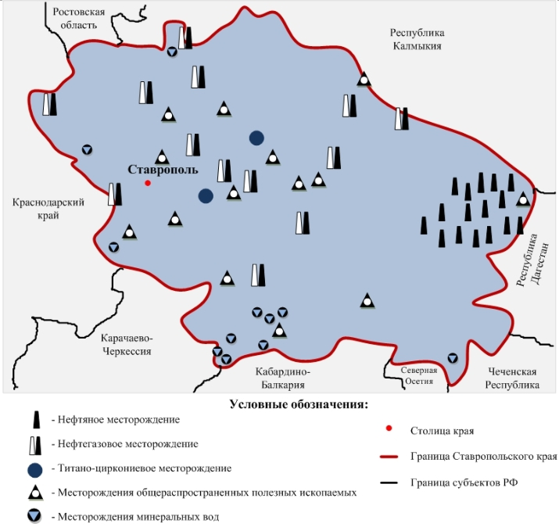
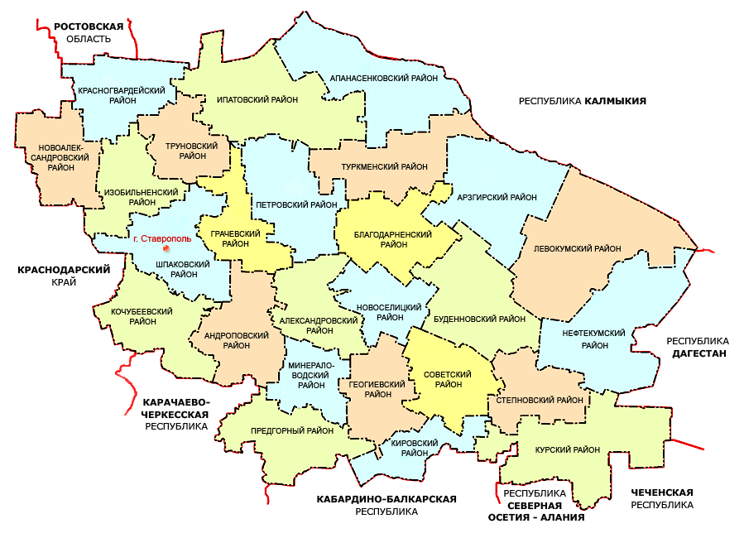
Месторождение
ископаемых
Места, где в глубинах Земли или на её поверхности залегают полезные ископаемые, называются месторождениями.
Отыскивают месторождения -
геологи.

Slide 19
1 группа Нефть и титано-цирконевые месторождения ; 2 группа Нефтегазовые месторождения; 3 группа Месторождение общераспространенных ископаемых и минеральных вод.

Slide 20
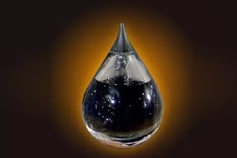
Состояние: жидкое.
Свойства: резкий запах, масляниста.
Месторождение: Нефтекумском и Будёновском районах.
Применение: изготовление керосина, бензина для автомобилей и дизельного топлива для тракторов, а так же сырьё, используемое в химической промышленности.
НЕФТЬ

Slide 21
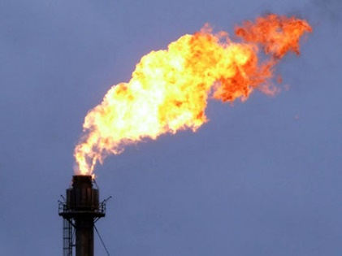
Состояние: газообразное.
Свойства: бесцветен и не имеет запаха (в том случае, если не имеет в своём составе сероводорода), он легче воздуха, горюч и взрывоопасен.
Месторождение: Андроповском и Курском районах.
Применение: топливо используется в быту и на производстве
ГАЗ

Slide 22
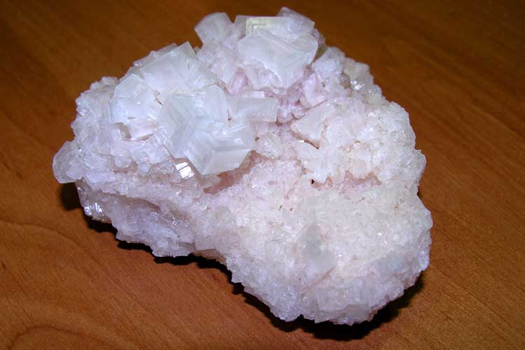
Состояние: твердое
Свойства: солоноватый вкус (при полнейшем отсутствии какого-либо запаха у нее) и характерный прозрачный или белый оттенок; также она имеет слабый стеклянный блеск. Месторождение : В озёрах Довсун (Арзгирский район), Птичье (Изобильненский район) и Солёное (Красногвардейский район)
Применение: пищевая добавка
ПОВАРЕННАЯ
СОЛЬ

Slide 23
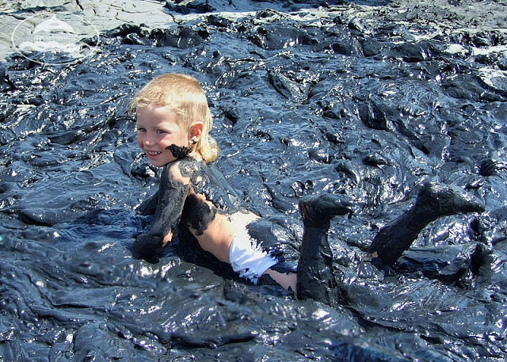
Состояние: твердое
Свойства: целебные
Месторождение: дно Тамбуканского (Большого) озера
Применение: грязелечение улучшает функции эндокринных желез, способствует рассасыванию спаек, рубцов, сращению костей и помогает повышению подвижности больных суставов.
ЛЕЧЕБНЫЕ ГРЯЗИ

Slide 24
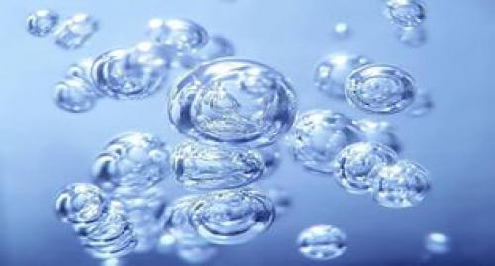
Минеральная вода – это вода, которая насыщена солями и газами. Проникая по трещинам горных пород, она растворяет минералы и насыщается газами.
Состояние: жидкое
Свойства: целебное
Месторождение : КМВ
Применение: В санаториях и пансионатах Кавказских Минеральных Вод лечат заболевания органов кровообращения, движения, нервную систему, кожные и другие заболевания.

Slide 25
Физминутка

Slide 26
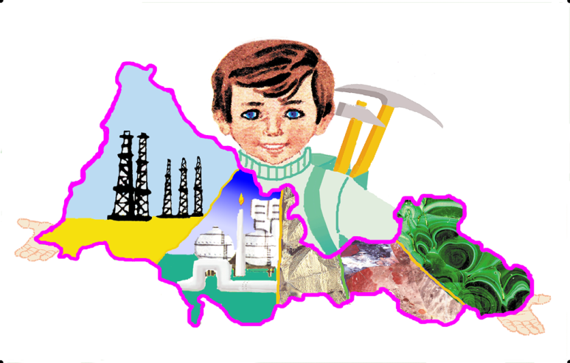
Правила разгадывания:
1. Слова не пересекаются и не образуют «крестов». 2. Слова могут изгибаться только по горизонтали и по вертикали в любые стороны.
3. Каждая буква может входить в состав только одного слова.

Slide 27
У
Г
О
Н
Е
Ф
П
О
А
М
Е
Л
Г
Ь
Т
Е
Р
С
Т
Л
Ь
А
З
С
С
Б
Б
О
Ц
Е
Н
И
В
О
Е
Е
Р
Ф
Г
Р
А
Н
К
Р
С
З
О
А
М
Т
И
С
Е
Т
О
Л
Р
О
Р
Д
А
Ц
Р
Т
О
М
С
Л
Ю
К
В
А

Slide 28
Задачи:
Познакомиться с полезными ископаемыми Ставропольского края и их свойства.
Сформировать представление о понятиях «месторождения», «геолог», «полезные ископаемые», «тектоническая карта».
3. Учить работать с административной и тектонической картой.

Slide 29
Спасибо за внимание!

